Slide 1

TABLAS DE RANGO
EQUIPO 1
HECTOR IVAN OCHOA MARTINEZ
FRANCISCO GUADALUPE LOPEZ PINEDA
JOSE MIGUEL ORTIZ RENDON
indice

Slide 2
indice
creditos
Qué es un rango.
Qué es una tabla.
Convertir un rango en tabla.
Cargar datos en una tabla.
¿Pero cuál es la ventaja con respecto al rango?.
Referencias estructuradas
Cambiar el nombre a la tabla
Calculos con referencias estructuradas

Slide 3
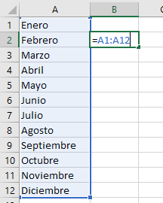
¿Qué es un rango?
Un rango es un conjunto de celdas adyacentes, esto es, que las celdas están seguidas ya sea formando una fila una columna o una lista. Para nombrar un rango hacemos referencia a la primera celda que los configura e inmediatamente después mediante el operador de direccionamiento “:” hacemos referencia a la última celda que configura el rango.
Un ejemplo de rangos y tablas en Excel:
En este caso tenemos un conjunto de celdas adyacentes que están formando una lista de datos “en columna”. La forma de referenciar o nombrar esta lista entonces es haciendo referencia a la primera celda y a la última celda del conjunto de datos. Entre las dos celdas hemos utilizado el operador de direccionamiento o referencia “:”.
Los rango de Excel se pueden nombrar para que trabajar con ellos sea más intuitivo puedes consultar más acerca de este tema en Rangos de Excel.
2. indice

Slide 4
¿Qué es una tabla?
Una tabla es un conjunto de datos ordenados en forma de matriz de manera que sea muy sencillo ubicar un determinado dato dentro del conjunto. Podemos decir que una tabla no deja de ser un rango de datos. Celdas adyacentes que contienen información valiosa.
Sin embargo la definición de “Tabla en Excel” es algo diferente. No solo es una manera de distribuir la información. Además las tablas de Excel llevan asociadas ventajas y herramientas que nos facilitan trabajar con ellas. Pero antes de entrar a definir características vamos a ver cómo convertir un rango en una tabla dentro de Excel.
2. indice

Slide 5
La fila de encabezados aparece con el filtro automáticamente, las líneas de la tabla aparecen cada una con un color de banda diferente para facilitar la lectura de los datos. Y si nos fijamos en el margen inferior derecho aparece un símbolo con forma de cuña, “el controlador de tamaño” de la tabla. Además ahora ese conjunto de datos configurado como tabla tiene internamente en Excel un nombre, en nuestro caso, “Table1”.
Nótese que al hacer clic sobre la tabla se activa un nuevo menú en Excel. ”Diseño” donde residen todas las herramientas y mejoras de las que venimos haciendo mención.
2. indice

Slide 6
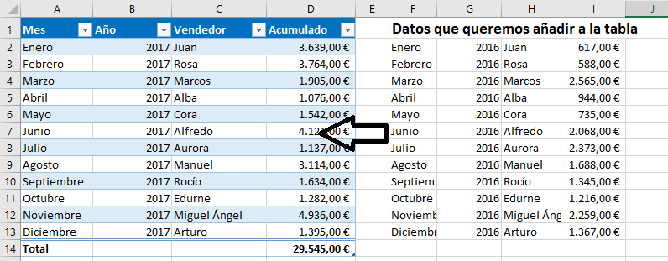
Cargar datos en una tabla
Vamos por ejemplo a cargar las ventas de nuestros anteriores vendedores relativas al año 2016. Lo primero que hemos hecho es añadir la columna de año a nuestra tabla original. Añadimos columnas o filas igual que con cualquier rango.
Simplemente pegamos los datos a partir de la última fila en la que hubiera datos sin tener en cuenta la fila de totales. Es decir que en este ejemplo pegaremos los datos en la fila 14 puesto que la fila 13 es la que tiene el último dato válido.
Sig pagina

Slide 7
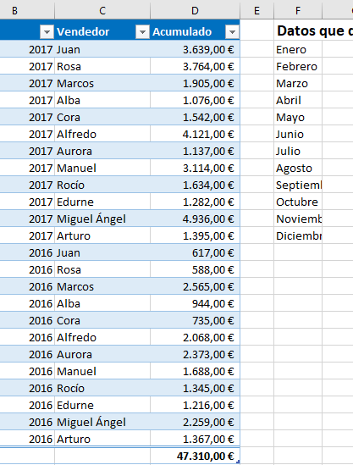
Veremos como automáticamente la tabla aumenta su tamaño y ahora el controlador de tamaño de la tabla se ha posicionado en la última celda de la tabla sin nuestra intervención.
2. indice

Slide 8
¿Cuál es la ventaja con respecto al rango?
Para poder responder a esta pregunta entonces introducimos el concepto de “Referencia estructurada” pero no sin antes echar la vista atrás y recordar algo que vimos al inicio de este artículo. Las tablas podían nombrarse. La tabla del ejemplo en concreto se había autonombrado como “Table1”. Y es aquí donde radica el potencial de la tabla puesto que la tabla que hacía referencia a las ventas del año 2017 se llamaba “Table1” pero es que además la tabla que hace referencia a las ventas de 2017 y 2016 también se llama “Table1”.
Seguro que ya estarás ya pensando en el potencial de esto. Si realizamos en una celda una formulación que haga referencia a “Table1” entonces dará igual la cantidad de datos que tenga esa tabla puesto que cada vez que añadamos o quitemos datos la fórmula se actualizará automáticamente puesto que ya no hacemos referencia a un rango de datos sino a un nombre de tabla que aglutina un conjunto de datos cuya dimensión la controla “el controlador de tamaño”.
2. indice

Slide 9
Referencias estructuradas
Las referencias estructuradas es el mecanismo mediante el cual hacemos referencia al conjunto de datos que configuran una tabla sin indicar la ubicación de las celdas.
Estamos acostumbrados a trabajar con referencias absolutas, referencias mixtas, o referencias relativas, pero el objetivo ahora es hacer referencia a una tabla que es cambiante entendiendo por cambiante que cambia de tamaño porque se le añaden o quitan registros.
Gracias a las referencias estructuradas podemos formular conociendo el nombre de la tabla y las columnas que la configuran de esta manera aunque cambien los datos los resultados de nuestros cálculos seguirán siendo correctos.
2. indice

Slide 10
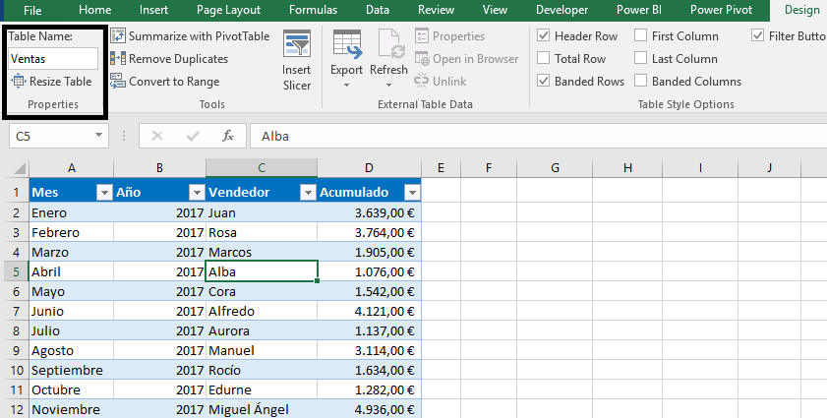
Cambiando el nombre a la tabla
En primer lugar veamos cómo poner un nombre a la tabla que nos resulte familiar. Por ejemplo a “Table1” la pasaremos a llamar “Ventas”.
Para ello seleccionamos cualquier celda de la tabla y a continuación sobre el menú específico que aparece en Excel “Diseño”. En la sección de propiedades tecleamos directamente el nuevo nombre.
Ahora nuestra tabla ya tiene un nombre más intuitivo de cara a nuestra formulación.
2. indice

Slide 11
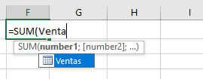
Calculos con referencias estructuradas
Para hacer referencia a nuestra tabla dentro de los cálculos que estemos formulando escribiremos directamente su nombre. Así por ejemplo si queremos realizar la suma de todas las ventas en la celda F1 escribiremos =SUMA(Ventas[Acumulado])
Fíjate como al escribir “Ventas” Excel lo reconoce como una tabla interna y nos lo presenta directamente:
De esta manera tan cómoda no tendremos que estar indicando la celda inicial del rango y la celda final del rango. Además si se añaden nuevos datos a la columna el cálculo seguirá siendo correctos puesto que le estamos indicando que se sumen todos los valores de la columna “Acumulado” de nuestra tabla de “Ventas”. Pero veamos como hemos definido que sea la columna de “Acumulado”.
Pag siguiente

Slide 12
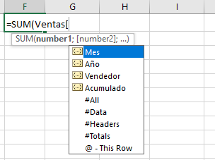
Dentro de nuestra formulación y una vez que hemos hecho referencia a la tabla “Ventas” hemos abierto un corchete. Así Excel sabre que queremos referirnos a un elemento de la tabla. En concreto hemos elegido “Acumulado” pero mira como aparecen diferentes opciones:
Cada una de las etiquetas de columna que aparecen, Mes, Año, Vendedor, Acumulado, hacen referencia a todos los elementos que aparecen en esa columna. Por eso al elegir “Acumulado” en nuestra formulación nos recupera la suma de todos los elementos que aparecen inmediatamente debajo de la etiqueta.
Pag siguiente

Slide 13
#Todas: Toda la tabla, incluidos los encabezados de columna, datos y totales (si los hay).
#Datos: Solo las filas de datos.
#Encabezados: Solo la fila de encabezado.
#Totales: Solo la fila del total. Si no hay ninguna, devuelve un valor nulo.
#Esta Fila , @ , @ [Nombre de columna]: Solo las celdas en la misma fila que la fórmula.
Veamos el resto de opciones. Para ello hacemos referencia a la tabla publicada por Microsoft en su sitio de Internet.
2. indice

Slide 14
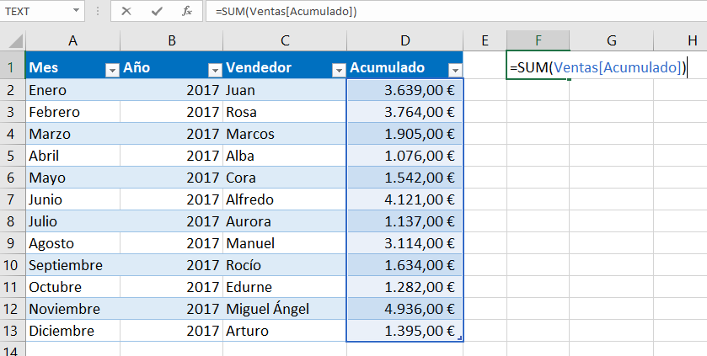
Añadiendo datos a la tabla para comprobar que los cálculos se actualizan.
Habíamos dejado formulado en nuestro fichero la celda F1 para que se calculará allí la suma de las ventas de todos nuestros vendedores. ¿Qué ocurre si añadimos nuevos datos a la tabla?
Pag siguiente

Slide 15
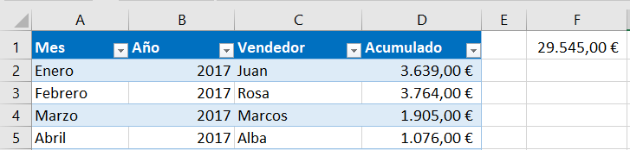
El resultado que teníamos era:
Ahora añadiremos nuevos datos, las ventas de 2016, y comprobaremos como el cálculo se actualiza. No podía ser de otra manera puesto que la formulación sigue apuntando a los mismos datos aunque hayan cambiado:
SUMA( Ventas[Acumulado])
Gracias al “controlador de tamaño” internamente Excel recupera los datos adecuados.
Pag siguiente

Slide 16
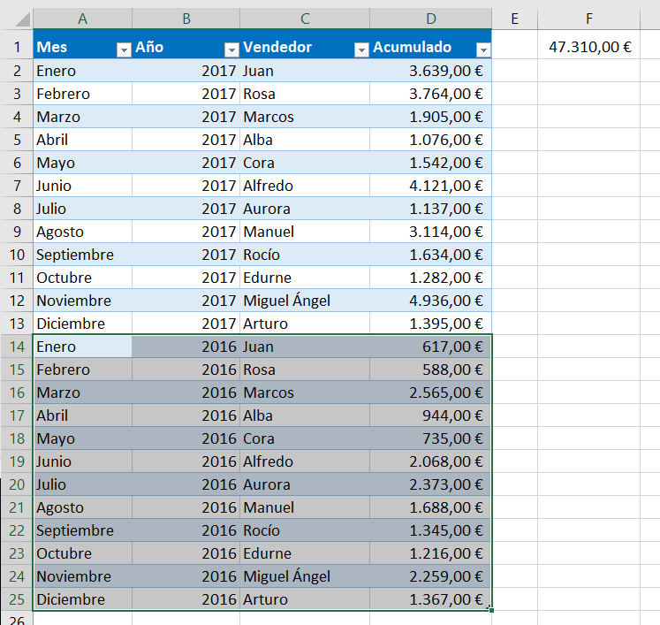
2. indice

Slide 17
creditos
Hector Ivan Ochoa Martinez:
Francisco Guadalupe Lopez Pineda: 2127949
Jose Miguel Ortiz Rendon : 2010061

